Slide 1
Les Arbres
Par Joel Sandé

Slide 2
Les arbres
Il y a 3 groupes d’arbres: L’arbre des distances, l’arbre de parcimonie, et l’arbre des vraissemblances (Likelihood). Ils ont chacuns leurs forces et faiblesse.
L’arbre des distances est le plus facile et rapide à rouler…
Toutefois, les arbres de parcimonie et de vraissemblance son en théorie, les plus précis, mais prennent plus de temps à rouler.

Slide 3
Arbre des distances
Quand on décide d’utilise l’arbre des distances, on doit tenir compte de 4 choses, don’t 2 majeurs :
L’algorithme de reconstruction (UPGA, NJ, Fitch, Kitsch)
Le type d’arbre qu’on veut construire.
Arbre sans distances (Cladogram)
Arbre avec distances (Phenogram)
Arbre enraciné ou non-enraciné

Slide 4
Afficher un arbre sur l’ordinateur
Philip est le nom du Package qui permet de construire les arbres philogéniques (petit détail).
Construisons l’arbre de l’hémoglobine HB2

Slide 5
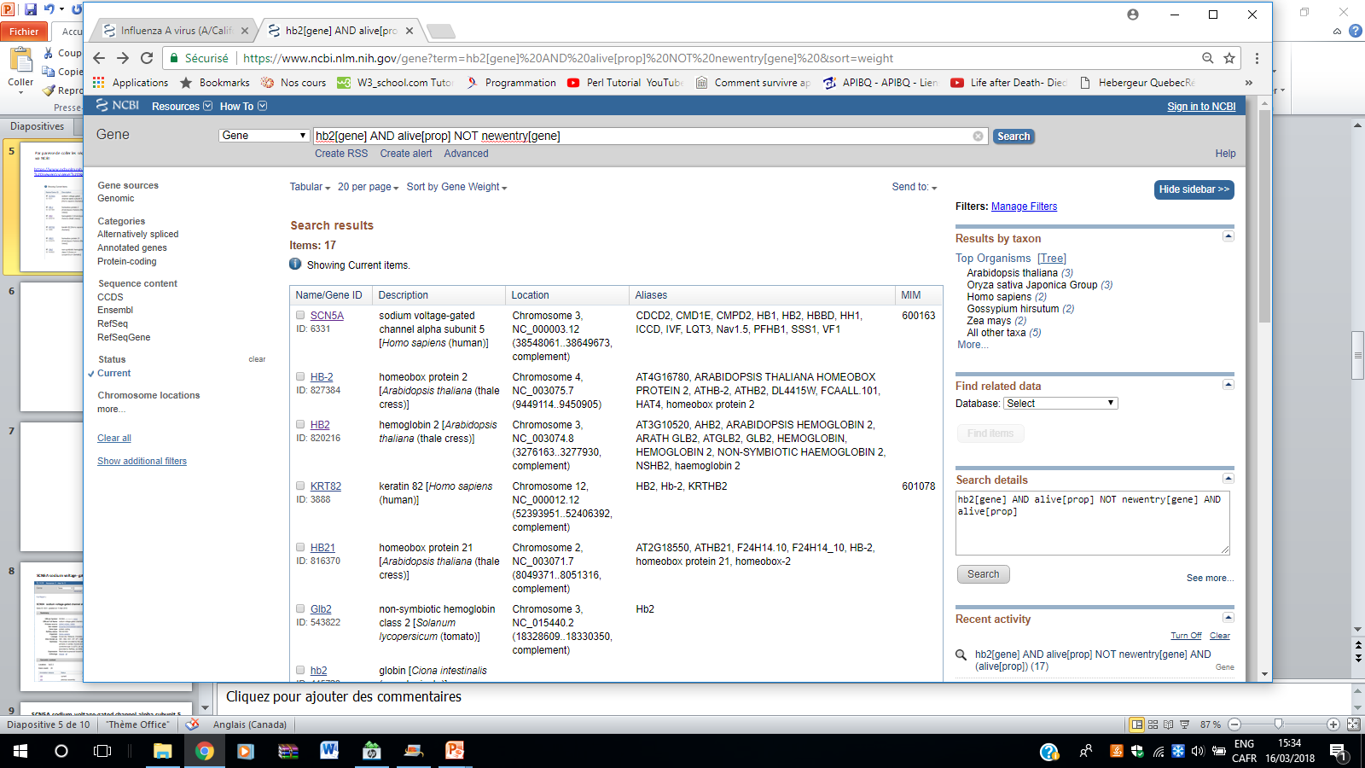
Vous pouvez construire un cladogram directement via NCBI en clikant Tree
https://www.ncbi.nlm.nih.gov/gene?term=hb2[gene]%20AND%20alive[prop]%20NOT%20newentry[gene]%20&sort=weight

Slide 6
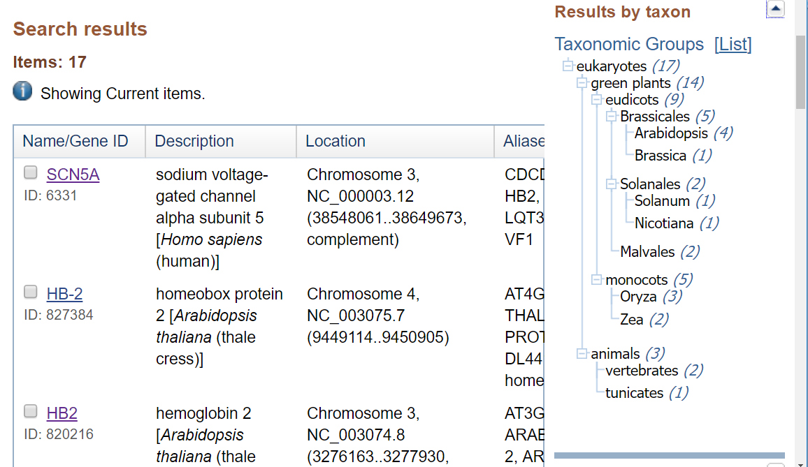

Slide 7
Pour l’arbre référez-vous à ClustalW
www.ebi.ac.uk/clustalw/ Ou http://www.genome.jp/tools-bin/clustalw
Je vous le montre dans les prochaines slides

Slide 8
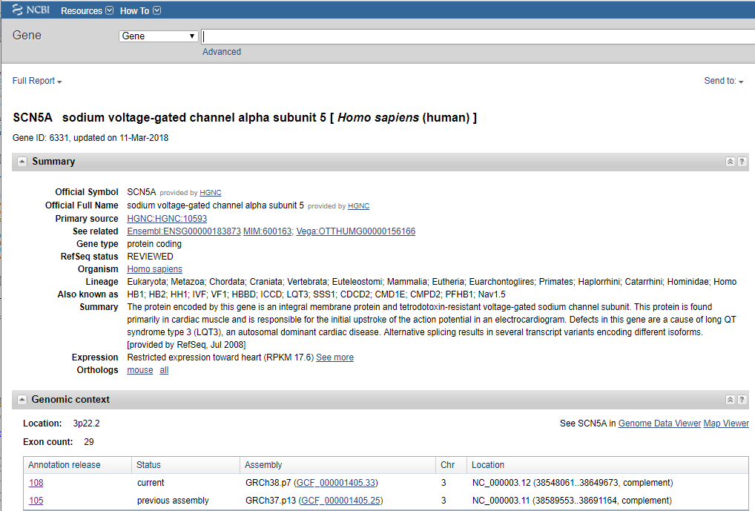
SCN5A sodium voltage-gated channel alpha subunit 5 [ Homo sapiens (human) ]

Slide 9
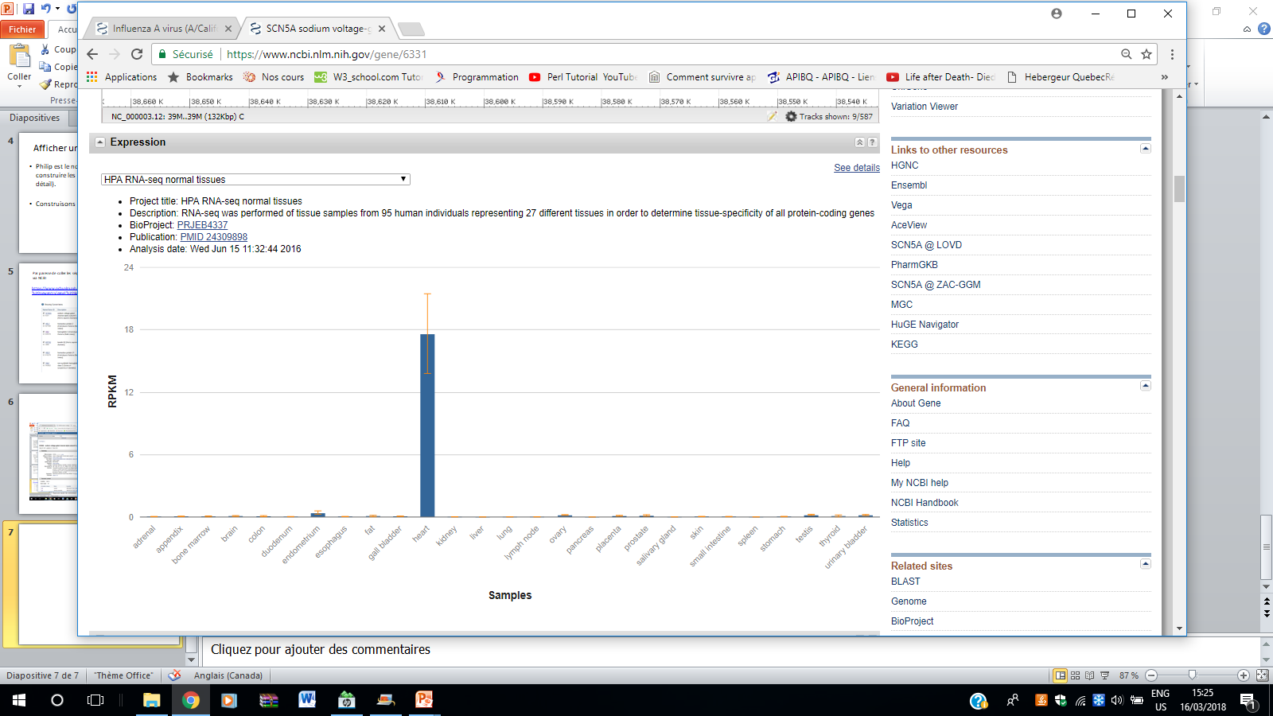
SCN5A sodium voltage-gated channel alpha subunit 5 [ Homo sapiens (human) ]
Si vous descendez plus bas, vous verrez les tissus sujets d’études de ce gènes.
Dans cet exemple-ci, le tissus cardiaque est le plus concerné

Slide 10
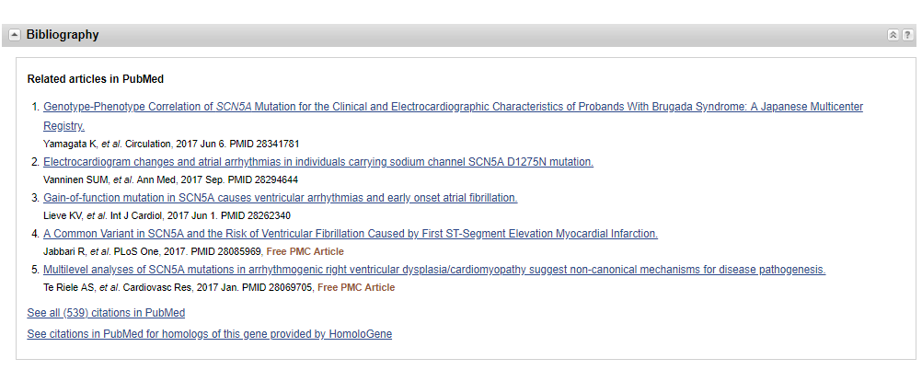
Ainsi que la Bibliographie à ce gène

Slide 11
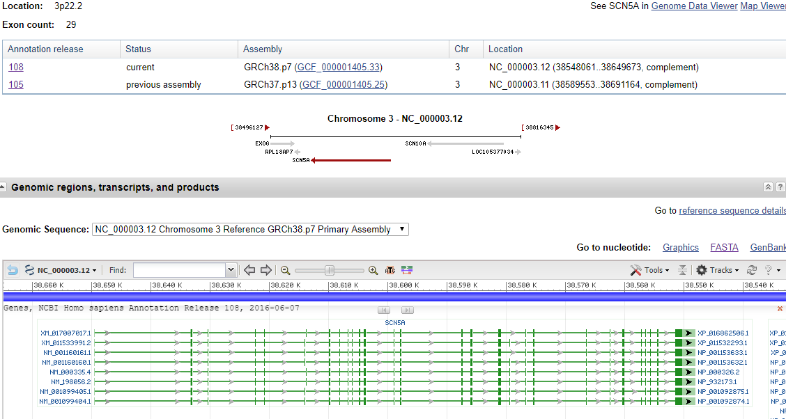
La localisation du gène sur son chromosome

Slide 12
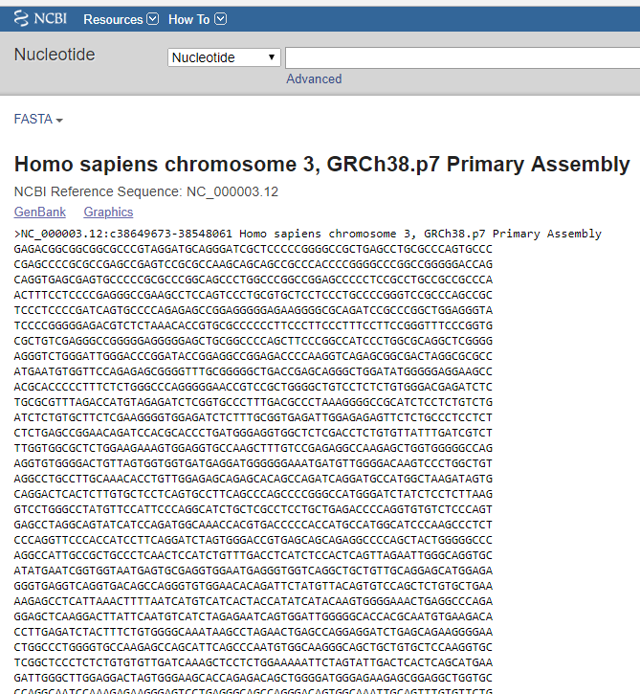
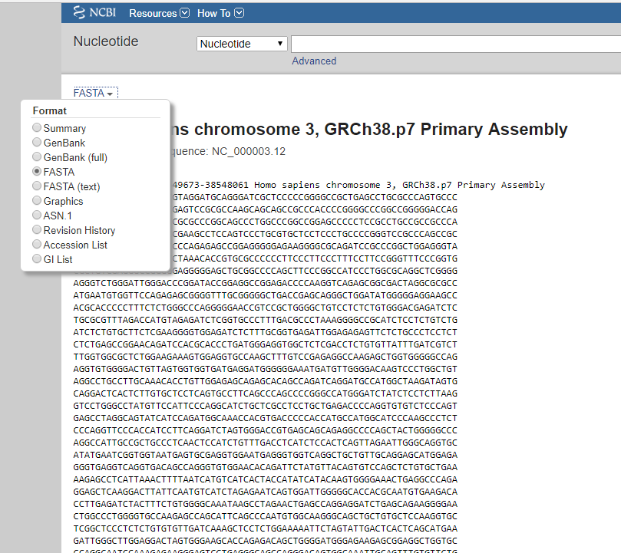
Le format Fasta
Choisissez le format .text pour pouvoir le copier-coller dans clustalW. Faites-en autant pour tous les organismes qui vous interessent.

Slide 13
Copier-coller le format .txt à soumettre sur ClustalW.
Faite en de même pour toutes les espèces qui vous interessent.
Bone pratique.. N’hésitez pas à me contacter en cas de problèmes techniques.

